Slide 1
იპოთეკური სესხები
საქართველოს აგრარული უნივერსიტეტი
თეონა გიგაური
2016

Slide 2
შესავალი
იპოთეკური სესხი არის გრძელ ვადიანი სესხი გამყარებული უძრავი ქონებით.
მსესხებელი იხდის სესხის ძირის და პროცენტის გარკვეულ კომბინაციას, რომლის საშუალებითაც ვადის გასვლის შემდეგ სესხი და პროცენტი მთლიანადაა დაფარული.
იპოთეკური სესხის საპროცენტო განაკვეთი განისაზღვრება სამი ფაქტორით.
მიმდინარე გრძელ ვადიანი ბაზრის განაკვეთით
ხანგრძლივობა
დისკონტირების განაკვეთი (სესხის პროცენტი რომელსაც მსესხებელი იხდის სესხის აღების დროს)

Slide 3
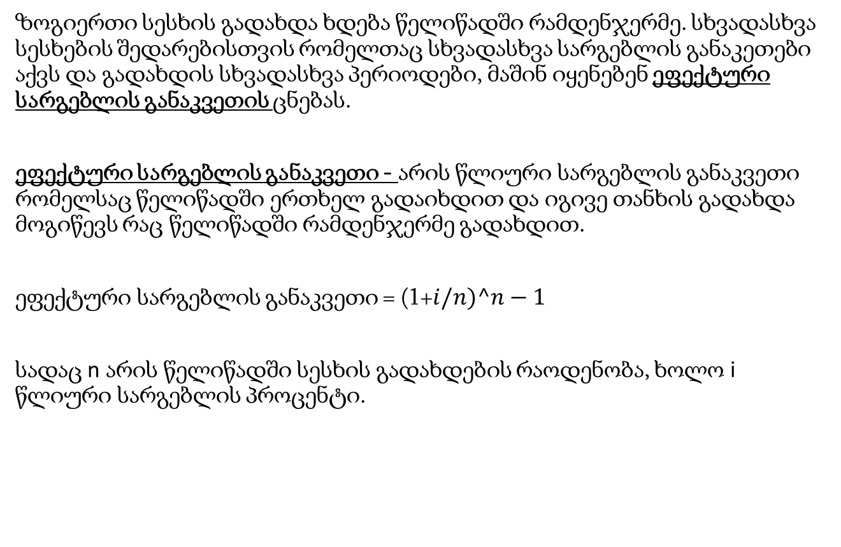
ეფექტური სარგებლის განაკვეთი
ზოგიერთი სესხის გადახდა ხდება წელიწადში რამდენჯერმე. სხვადასხვა სესხების შედარებისთვის რომელთაც სხვადასხვა სარგებლის განაკეთები აქვს და გადახდის სხვადასხვა პერიოდები, მაშინ იყენებენ ეფექტური სარგებლის განაკვეთის ცნებას.
ეფექტური სარგებლის განაკვეთი - არის წლიური სარგებლის განაკვეთი რომელსაც წელიწადში ერთხელ გადაიხდით და იგივე თანხის გადახდა მოგიწევს რაც წელიწადში რამდენჯერმე გადახდით.
ეფექტური სარგებლის განაკვეთი = (1+$i/n)^n−1$
სადაც n არის წელიწადში სესხის გადახდების რაოდენობა, ხოლო i წლიური სარგებლის პროცენტი.

Slide 4
ეფექტური სარგებლის განაკვეთი
განვიხილოთ ორი სესხის შესაძლებლობა:
წინასწარი გადახდის გარეშე წელიწადში 12%-ად (ყოველ თვიური გადახდით)
წინასწარ 2%-ის გადახდის შემდეგ წლიური 11,5%-ად (ყოველ თვიური გადახდით)
ამ ორი სესხის შედარებისთვის უნდა შევადაროთ ეფექტური სარგებლის განაკვეთები.
პირველ სესხზე ეფექ. სარგე. განაკვ = (1+0,01)^12-1=12,68%
ანუ თუ 100 000$-ის სესხი გაქვთ აღებული 30 წლით, თვიურად გადაიხდით 1 028,61$-ს

Slide 5
ეფექტური სარგებლის განაკვეთი
2. ეფექტური სარგებლის განაკვეთი გამოსათვლელად გავაანალიზოთ წლიური გადასახადი. წინასწარ იხდით 2%-ს ანუ 2 000$-ს და იღებთ 98 000$-ის სესხს. თუმცა თქვენი წლიური გადასახადი გამოითვლება 100 000$-ით და დაბალი 11,5%-ით.
თვიური გადასახადი შეადგენს 990,29$, რაც არის 0,9804%
ეფექტური სარგებლის განაკვეთია =(1+0,009804)^12-1=12,42%
ამიტომ ჯობია მერე შემოთავაზება

Slide 6
ეფექტური სარგებლის განაკვეთი
თუ გავაანალიზებთ უფრო ღრმად, თქვენ თვიურად ზოგავთ $38,32, თუმცა წინასწარ იხდით $2000, რომ აირჩიოთ რომელი ჯობია, უნდა გაანალიზოთ რამდენი ხნით აპირებთ ამ სახლში ცხოვრებას.
თუ გამოვთვლით ხანგრძლივობას, რომლის დროსაც თვიური დანაზოგები გაუტოლდება წინასწარ გადახდილ თანხას მივიღებთ 74 თვეს = 6,2 წელიწადს,
ანუ, თქვენ თუ უფრი დიდხანს აპირებთ ცხოვრებას, მაშინ მეორე სესხი ჯობია.

Slide 7
ეფექტური სარგებლის განაკვეთი
ყოველ თვიური გადახდის სესხი წელიწადში 12 %-ად, 2 % დისკონტირების განაკვეთი.
ხანგრძლივობა | ეფექტური სარგ. განაკვეთი
1 | 14,54
2 | 13,4
3 | 13,02
4 | 12,84
5 | 12,73
6 | 11,65
7 | 12,6
10 | 12,52
15 | 12,45
30 | 12,42

Slide 8
გრძელ ვადიანი სესხი
დასაწყისში მსესხებელი იხდის უფრ მეტს პროცენტის გადასახადს და შედარებით ნაკლებს სესხის ძირის გადასახადს. რაც იცვლება გარკვეული პერიოდის შემდეგ.
განვიხილოთ 30 წლიანი სესხი 130 000ლ-ის ოდენობით წლიური 8,5%-ით.

Slide 9
გრძელ ვადიანი სესხი
გადახდის ოდენობა | სესხი პერიოდის დასაწყისში | თვიური გადასახადი | პროცენტის გადასახადი | სესხის ძირის გადასახადი | სესხი პერიოდის ბოლოს
1 | 130 000 | 999,59 | 920,83 | 78,75 | 129 921,24
24 | 128 040,25 | 999,59 | 906,95 | 92,66 | 127 947,62
60 | 124 256,74 | 999,59 | 880,15 | 119,43 | 124 137,31
120 | 115 365,63 | 999,59 | 817,17 | 182,41 | 115 183,22
180 | 101 786,23 | 999,59 | 720,99 | 278,60 | 101 507,63
240 | 81 046,41 | 999,59 | 574,08 | 425,51 | 80 620,90
360 | 991,77 | 999,59 | 7,82 | 991,77 | 0

Slide 10
ამოცანები
დავუშვათ გსურთ აიღოთ 100 000ლ-ის 30 წლიანი სესხი, თუმცა სესხის 5% წინასწარ უნდა დაფარო. გამოთვალეთ რას უდრის თვიური გადასახადი თუ სესხის პროცენტია 7,5%.. გამოთვალეთ წლიური ეფექტური პროცენტი.
გამოთვალეთ 30 წლიანი 80 000ლ-ის ფიქსირებული თვიური გადახდის სესხის თვიური გადასახადი, რომლის წლიური საპროცენტო განაკვეთია 5,8%. გამოთვალეთ წლიური ეფექტური პროცენტი
3. გამოთვალეთ 30 წლიანი 80 000ლ-ის ფიქსირებული თვიური გადახდის სესხიდან პირველი წლის განმავლობაში რამდენი გექნებათ გადახდილი პროცენტის გადასახადი და რამდენი ძირის დასაფარად? თუ წლიური საპროცენტო განაკვეთია 5,8%.
4. თუ 30 წლიან სესხზე თვიურად ფიქსირებულად იხდი 1 100ლ-ს და წლიური საპროცენტო განაკვეთია 9%, გამოთვალეთ სესხის ღირებულება. თუ სესხს მოთხოვნა აქვს 5%-ის წინასწარ გადახდა, მაქსიმუმ რა თანხის სესხს აიღებ?

Slide 11
ამოცანები
5. განვიხილოთ 30 წლიანი ფიქსირებული გადახდის სესხი 100 000ლ-ის ოდენობით, რომლის წლიური საპროცენტო განაკვეთია 9%. თუ მსესხებელი ყოველ გადახდაზე იხდის 100ლ-ით მეტს, რამდენი ხნით მალე დაასრულებს ის სესხის დაფარვას?
6. განვიხილოთ 30 წლიანი ფიქსირებული გადახდის 100 000ლ-ის ოდენობს სესხი წლიური 9%-ით. თუ მსესხებელს სურს რომ მე-12 გადახდის შემდეგ დარჩენილი მთლიანი სესხი დაფაროს პირდაპირ რამდენი უნდა გადაიხადოს?
7. განვიხილოთ 30 წლიანი ფიქსირებული გადახდის 100 000ლ-ის ოდენობს სესხი წლიური 9%-ით. თუ სესხის აღებიდან მეორე დღეს სარგებლის განაკვეთი ბაზარზე გაიზარდა 9,5%-მდე. გამოთვალეთ სესხის ღირებულებამ რამდენით დაიკლო?

Slide 12
ამოცანები
8. განვიხილოთ 5 წლიანი balloon loan 100 000ლ-ის ოდენობით, რომლის თვიური გადახდის თანხა ემთხვევა 30 წლიანი ფიქსირებული გადახდის 100 000ლ-ის ოდენობის სესხის თვიურ გადასახადს როდესაც წლიური საპროცენტო განაკვეთია 5,5%. 5 წლის გასვლის შემდეგ რას უდრის მსესხებელის გადასახდლი თანხა?
9. განვიხილოთ 30 წლიანი ცვალებად პროცენტიანი იპოთეკური სესხი. პირველ წელს საპროცენტო განაკვეთია 2%. მეორე წელს სარგებლის განაკვეთი იწყება 4,5%-დან და ყოველ შემდეგ წელს იზრდება 2%-ით მაქსიმუმ 10,5%-მდე. თუ სესხის ოდენობაა 250 000ლ, რას იდრის თვიური გადასახადი პირველ წელს? თვიური გადასახადი მეორე წელს? რას უდრის მაქსიმალური გადასახადი მე-4 წელს? ყველაზე მაქსიმალური გადახადი?

Slide 13
ამოცანები
10. განიხილეთ 30 წლიანი ფიქსირებული გადახდის სესხი 500 000ლ-ის ოდენობით წლიური საპროცენტო განაკვეთით 6%-ით. იპოვეთ განსხვავება ყოველ თვიურ გადასახადს და ყოველ ორ თვეში გადასახადს შორის.

